Slide 1


Crimes virtuais durante a pandemia:
o aumento dos vazamentos e ataques no Brasil
psafe.com

Slide 2



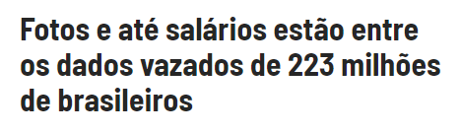
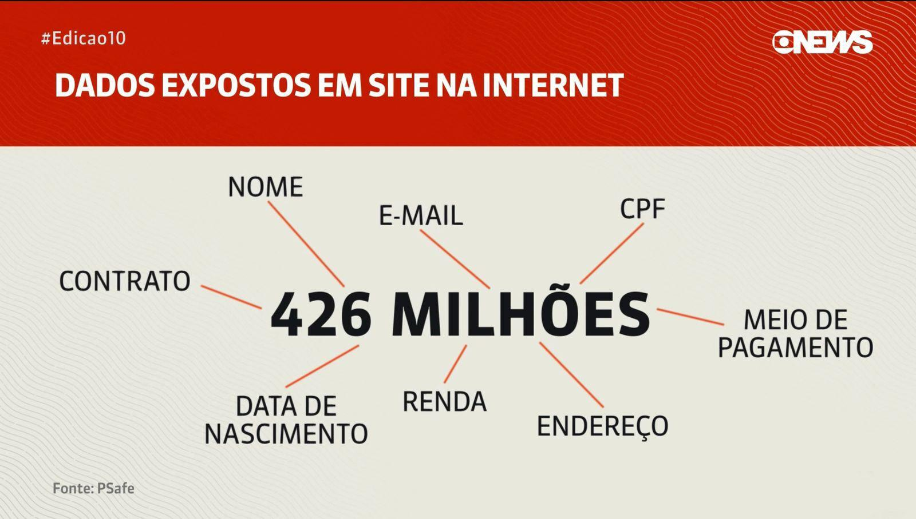
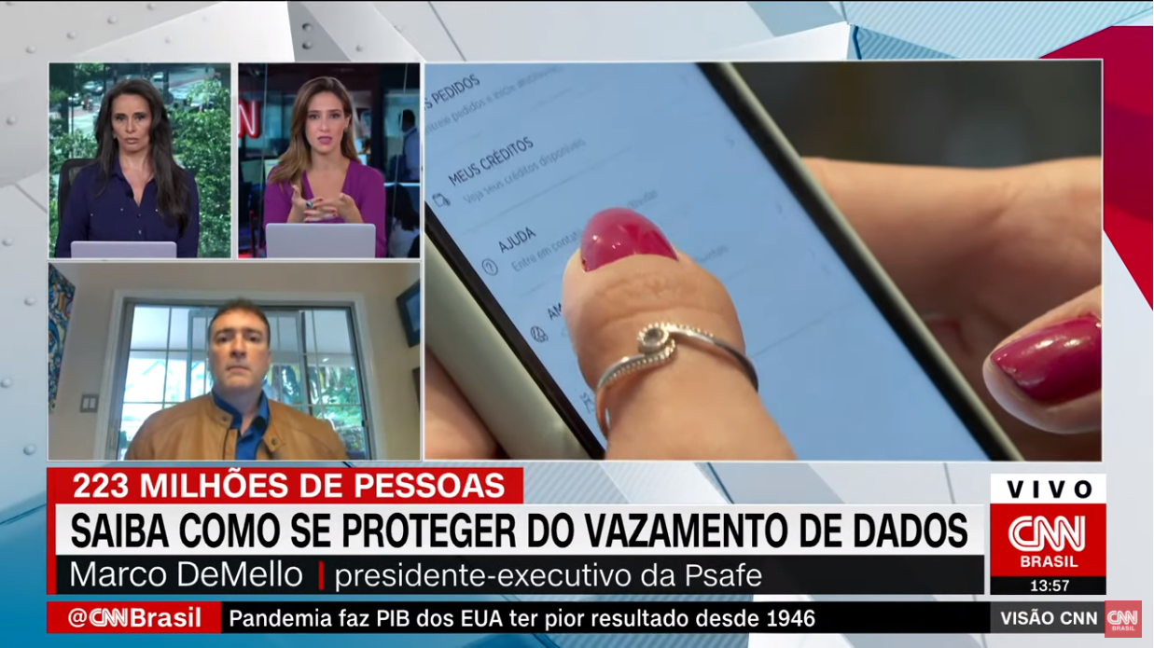

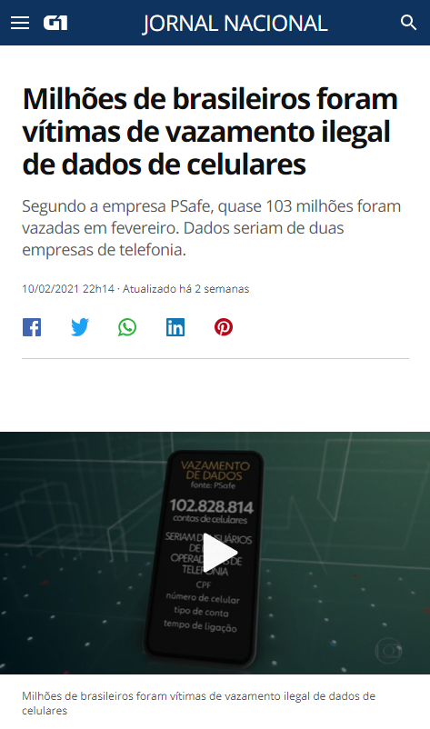
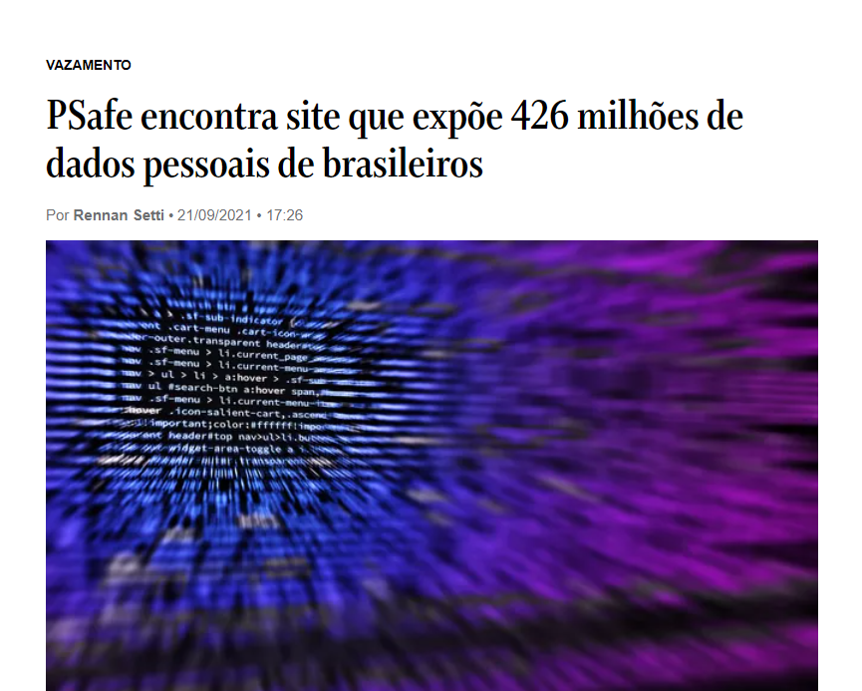
Crimes virtuais durante a pandemia:
o aumento dos vazamentos e ataques no Brasil
Cenário atual: uma pandemia de ciberataques feitos com I.A.
Em 2021, identificamos três megavazamentos de dados no país:
+223 milhões de CPFs expostos em janeiro
40 milhões de dados de empresas, incluindo CNPJ, razão social e data de fundação
+100 milhões de contas de celulares expostas em fevereiro
+426 milhões o maior vazamento de informações sensíveis de pessoas e empresas, expostas em um site público em setembro
GRUPO CYBERLABS
‹#›

Slide 3
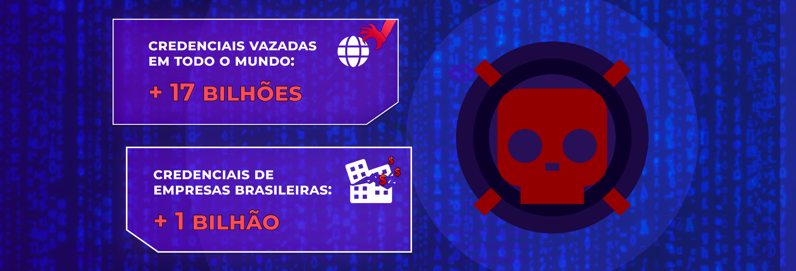
Crimes virtuais durante a pandemia:
o aumento dos vazamentos e ataques no Brasil
Vazamento de dados é um problema global
‹#›

Slide 4

E a ciberpandemia segue crescendo...
ATAQUE A EMPRESAS
VAZAMENTO DE DADOS
ENGENHARIA SOCIAL
MALWARE
RANSOMWARE
ESPIONAGEM
ROUBO DE
IDENTIDADES
$6 tri
60%
a cada 5
4 a cada 5
Dólares perdidos por ano para ciberataques em 2021
Dos brasileiros têm medo ou insegurança de ter os dados vazados durante compras online
Segundos uma tentativa de fraude ocorre nos sites de e-commerce no Brasil
Empresas que efetuaram a nossa verificação de vazamentos possuem dados vazados na deep web
CALL CENTER FALSO
PHISHING
HACKING DE IoT
SEQUESTRO DE SOCIAL MEDIA
FRAUDE DE CARTÕES DE CRÉDITO
CLONAGEM DE WHATSAPP
CHANTAGEM
GRUPO CYBERLABS
‹#›
Notes:
https://www.techtudo.com.br/noticias/2019/06/brasil-e-o-7o-pais-com-mais-invasoes-hackers-no-mundo-proteja-se.ghtml
https://oglobo.globo.com/economia/defesa-do-consumidor/clonagem-de-cartao-de-credito-a-fraude-mais-comum-no-pais-23676676
https://cybersecurityventures.com/cybercrime-damages-6-trillion-by-2021/

Slide 5
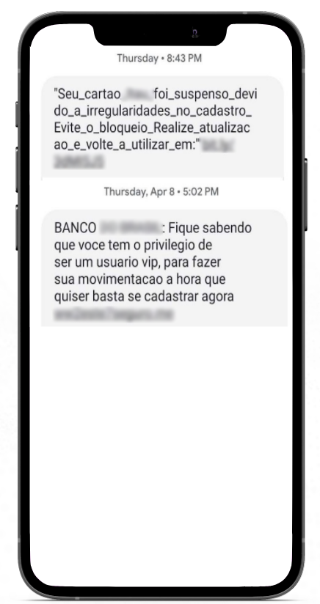
Crimes virtuais durante a pandemia:
o aumento dos vazamentos e ataques no Brasil
Vazamentos de dados: como evitar que sua empresa seja a próxima vítima e alvo da LGPD
Golpes têm muitos canais de acesso e riscos enormes
Golpe Bancário
Normalmente esses golpes são disseminados por links e/ou programas maliciosos;
Os principais canais de disseminação são: redes sociais, WhatsApp, e-mail e SMS;
Entre os riscos estão roubo de dados pessoais, financeiros e credenciais de acesso.
Golpe Bancário
Dicas de segurança:
Não clique e nunca informe dados pessoais em sites e apps de procedência desconhecida
Tenha uma solução de segurança que alerta e bloqueia estes golpes em tempo real.
1
2
‹#›

Slide 6
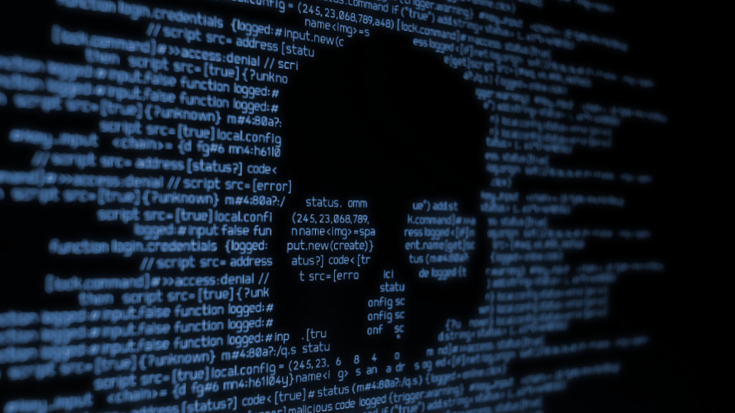
E a grande ameaça desta ciberpandemia
são os RANSOMWARES
‹#›

Slide 7
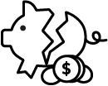







Crimes virtuais durante a pandemia:
o aumento dos vazamentos e ataques no Brasil
Números alarmantes sobre os ataques de ransomware
US$ 20 bilhões
11 segundos
97%
US$ 11 milhões
danos estimados pelos ransomwares em 2021 no mundo
tempo médio que leva para um novo ataque de ransomware ser registrado no mundo
crescimento anual
deste golpe
maior pedido de resgate que se tem notícia, pago pela JBS
3.8 milhões
2º lugar
US$ 570 mil
número de ataques de ransomware registrados no Brasil somente em 2020
posição do Brasil no ranking dos países mais atacados por ransomware, ficando atrás somente dos EUA
valor médio pago por organizações do mundo em resgates de ransomware
GRUPO CYBERLABS
‹#›
Notes:
Cybersecurity Ventures
Cybersecurity Ventures
Relatório Smart Protection Network, da Trend Micro
Relatório de Ameaças de Ransomware de 2021 elaborado pela Unit 42
JBS
Valor médio de ransomware sobe 82%, para US$ 570 mil

Slide 8
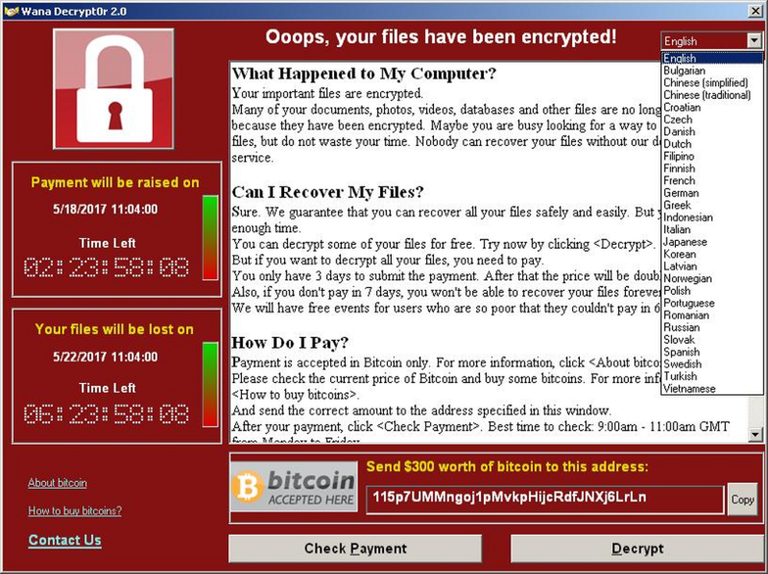
Crimes virtuais durante a pandemia:
o aumento dos vazamentos e ataques no Brasil
Como funcionam os ataques de ransomware
Por meio de arquivos maliciosos, exploração de vulnerabilidades ou acesso remoto(seja por força bruta ou uso de credenciais vazadas) os criminosos sequestram o acesso aos dispositivos e servidores da vítima.
Todos os dados dos sistemas infectados são criptografados pelos criminosos, que ameaçam só devolvê-los mediante ao pagamento de um resgate.
GRUPO CYBERLABS
GRUPO CYBERLABS

Slide 9
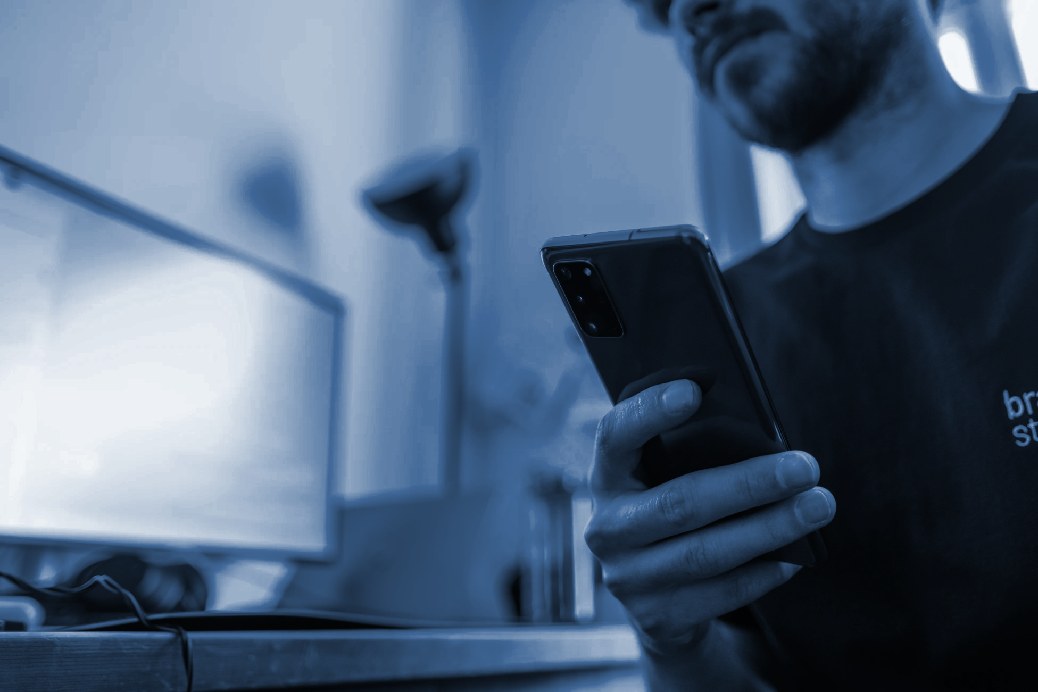
Crimes virtuais durante a pandemia:
o aumento dos vazamentos e ataques no Brasil
Vazamentos de dados: como evitar que sua empresa seja a próxima vítima e alvo da LGPD
123456
Senha
123456
Senha
As senhas mais utilizadas em 2020
123mudar
Sucesso
Das 200 senhas mais utilizadas, “123456” foi a mais usada até 2020, com mais de 2,5 milhões de pessoas a escolhendo.
Esta é uma senha que leva menos de um segundo para ser hackeada, segundo a NordPass, uma empresa de gerenciamento de palavras-chave.
Utiliza alguma dessas? Mude agora!
Teste123
Vitoria
123123
Flamengo
111111
Password
GRUPO CYBERLABS

Slide 10

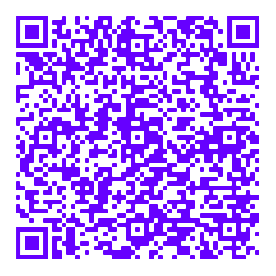

Obrigado
Visite nosso site
Contato PSafe:
Email: atendimento@psafe.com
www.psafe.com

